Slide 1
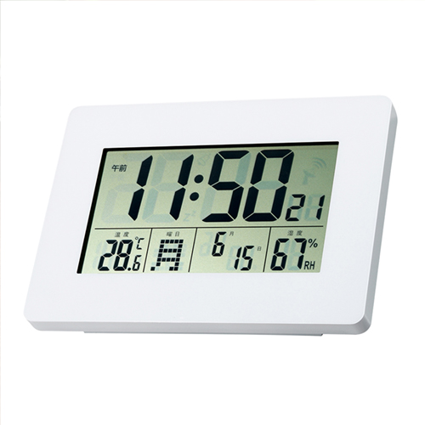
【提案書】
壁掛け電波時計
特徴
壁掛けとしてもスタンドとしても利用でき時刻も正確なためとっても便利なデジタル電波時計です。名入れプリントが可能なアイテムですのでオリジナルグッズやノベルティ用にもおすすめ。
納期
納期スペース
仕様
素 材 ： ABS・PC
サイズ ： 161×229×26mm
包 装 ： 箱入 箱サイズ/172×242×38mm
備 考 ： 単3電池2本別売
お見積
お見積りスペース

